Slide 1

UỶ BAN NHÂN DÂN XÃ YÊN MÔ
TRƯỜNG MẦM NON YÊN HOÀ
Lĩnh vực phát triển ngôn ngữ
Thơ : Tay ngoan
Chủ đề: Bản thân

Slide 2

1. Ổn định
Vận động tay thơm tay ngoan

Slide 3
2. Nội dung

Slide 4


- CÔ GIỚI THIỆU BÀI THƠ :
TAY NGOAN TÁC GIẢ VÕ THỊ NHƯ CHƠN
CÔ ĐỌC LẦN 1: DIỄN CẢM
- HỎI TRẺ TÊN BÀI THƠ,
TÊN TÁC GIẢ
- GIỚI THIỆU TRANH

Slide 5





Cô đọc thơ lần 2 : qua tranh

Slide 6
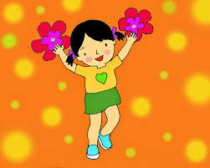
Tay thò tay thụt
Tay thụt tay thò
Tay múa xòe hoa
Đẹp xinh mười ngón

Slide 7
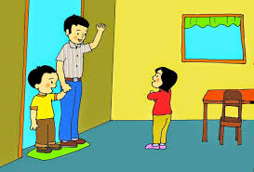
Tay ngoan vòng đón
Khách đến thăm nhà
Tay biết xòe ra
“ Ú, a ” cùng bạn

Slide 8
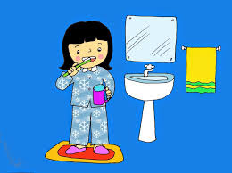
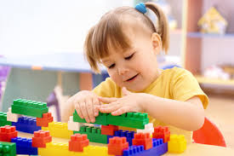
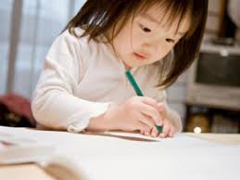
Tay ngoan buổi sáng
Chải răng trắng tinh
Tay biết xếp hình
Viết bài làm toán

Slide 9
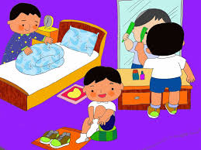
Tay ngoan sạch đẹp
Tự biết chăm lo
Tay thụt tay thò
Tay thò tay thụt

Slide 10
Cô đọc trích dẫn
đàm thoại qua tranh

Slide 11
Tay thò tay thụt
Tay thụt tay thò
Tay múa xòe hoa
Đẹp xinh mười ngón

Slide 12
Tay ngoan vòng đón
Khách đến thăm nhà
Tay biết xòe ra
“ Ú, a ” cùng bạn

Slide 13
Tay ngoan buổi sáng
Chải răng trắng tinh
Tay biết xếp hình
Viết bài làm toán

Slide 14
Tay ngoan sạch đẹp
Tự biết chăm lo
Tay thụt tay thò
Tay thò tay thụt

Slide 15


DẠY TRẺ ĐỌC THƠ

Slide 16
Cho trẻ hát bài hát : Cái mũi

Slide 17
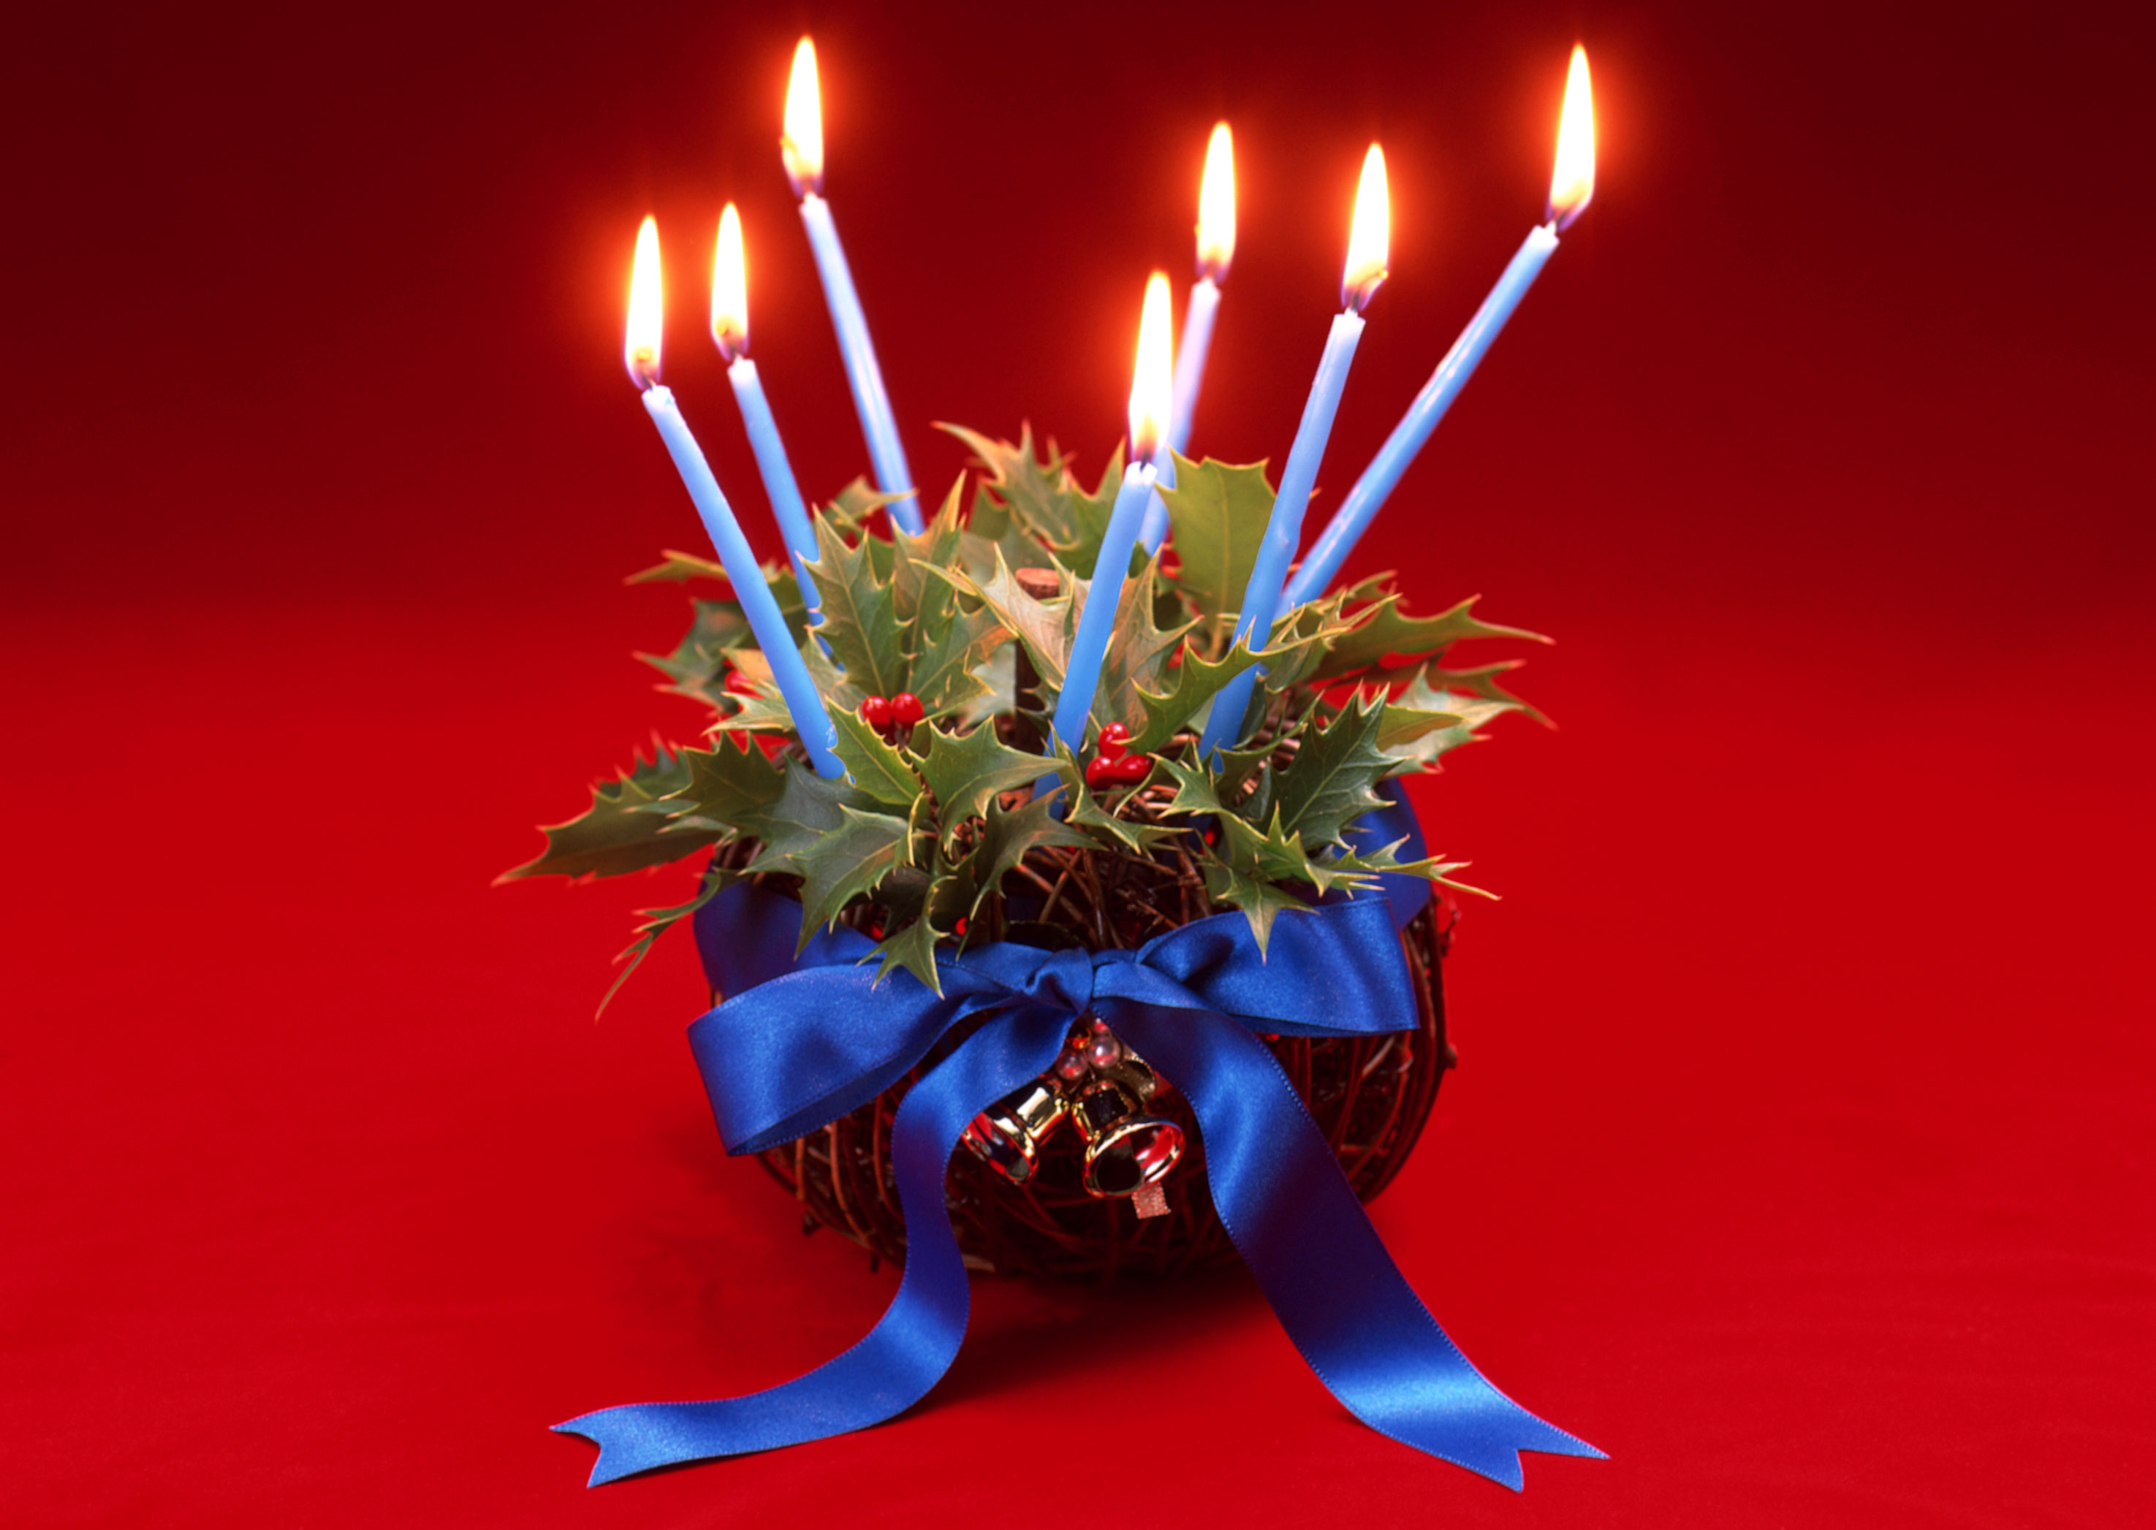
Tạm biệt hẹn gặp lại
Chúc các con chăm ngoan học giỏi

